Slide 1
DELITO: HOMICIDIO FRUSTRADO, OBSTRUCCIÓN DE FUNCIONES.
El día sábado 22 de septiembre del año 2018 a las 10:50 minutos de la noche, en el barrio San Antonio, del Depósito Municipal 3c. al Este y 3c. ½ c al Norte, los delincuentes Carlos Fernando Alvarado Ruiz, de 26 años y Elías Centeno Avendaño de 18 años, movilizándose a bordo de motocicleta, hirieron con impacto de bala en el brazo izquierdo al ciudadano Jaime Jefferson López Moraga, de 19 años, quien fue trasladado al Hospital Lenin Fonseca.
Patrulla Policial que acudió al llamado de los vecinos, fue agredida con armas de fuego por estos delincuentes, hecho ocurrido en el Barrio Javier Cuadra, del portón principal del Cementerio General, 1c. al Este, poniendo en peligro la vida de los agentes policiales, quienes respondieron al ataque utilizando sus armas de reglamento, resultando lesionados con herida de bala en el costado izquierdo del abdomen Carlos Fernando Alvarado Ruiz, de 26 años y Elías Centeno Avendaño de 18 años, con herida en mano izquierda.

Slide 2
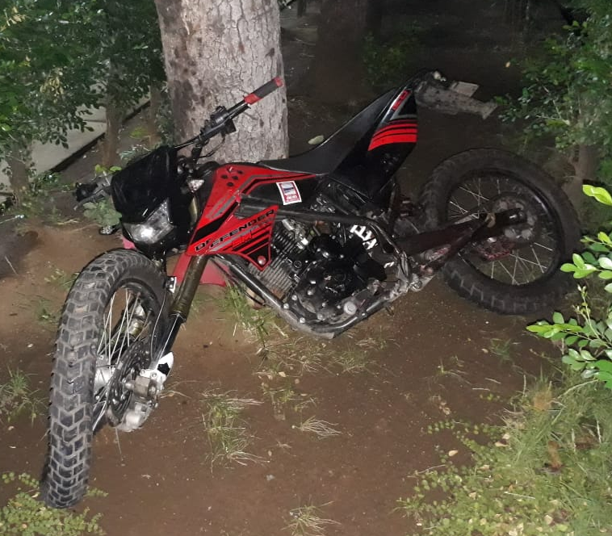
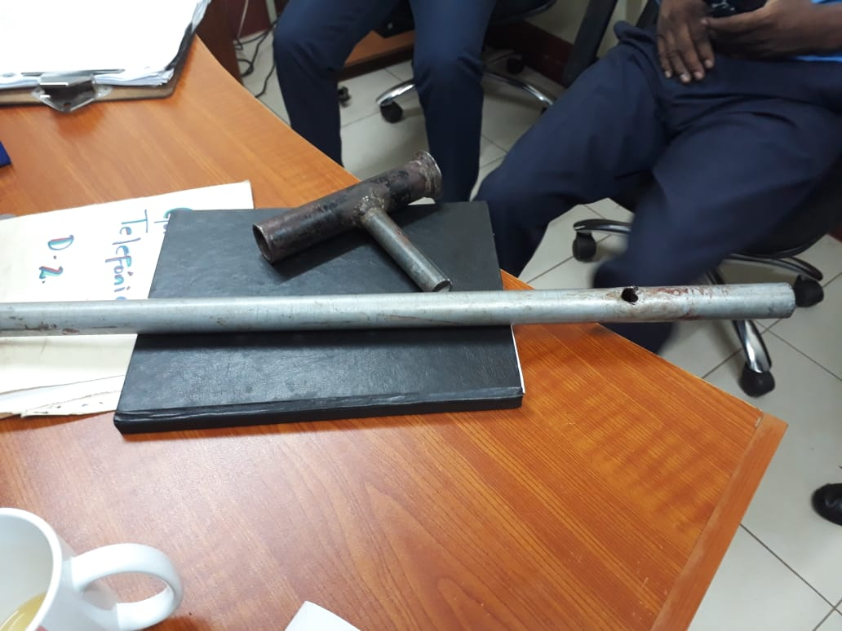
DELITO: HOMICIDIO FRUSTRADO, OBSTRUCCIÓN DE FUNCIONES.
Seguidamente los delincuentes a bordo de motocicleta se dieron a la fuga, al Barrio Monseñor Lezcano, de la Estatua 1c. al Norte, 1c.½ al Este, impactando con poste de alumbrado público, resultando Elías Centeno Avendaño con fractura en pierna izquierda.
Ambos fueron trasladados al hospital Lenin Fonseca y ayer domingo 23 de septiembre, a las 02:20 de la madrugada falleció el delincuente Carlos Fernando Alvarado Ruiz.
A los delincuentes se les ocupó arma de fuego apta para el disparo y una motocicleta marca Serpento, color roja, Placa M- 146936.
Evidencias ocupadas
a los delincuentes

Slide 3
¡POLICÍA NACIONAL
A TU SERVICIO SIEMPRE!
HONOR – SEGURIDAD – SERVICIO

